Slide 1
Αριστοτέλειο Πανεπιστήμιο Θεσσαλονίκης Πολυτεχνική Σχολή Τμήμα Αγρονόμων & Τοπογράφων Μηχανικών Τομέας Κτηματολογίου-Φωτογραμμετρίας -Τηλεπισκόπησης
Εφαρμογές Συστημάτων Γεωγραφικών Πληροφοριών
Θέμα : Χωρική Απεικόνιση των Υγειονομικών Μονάδων και των Στρατοπέδων στην ευρύτερη περιοχή της Θεσσαλονίκης (1916-1918)
Υπεύθυνος Καθηγητής : Παπαδημητρίου Κίμων
Εκπόνηση Θέματος : Αλεξανδρίδης Βασίλης
Θεσσαλονίκη,1/11/15

Slide 2
Περιοχή Μελέτης
Επιλέχθηκε η ευρύτερη περιοχή της Θεσσαλονίκης, που αποτελείται από τους παρακάτω Καποδιστριακούς ΟΤΑ :
Μενεμένης Αγίου Παύλου
Ευόσμου Πυλαίας
Ελευθέριου Κορδελιού Χορτιάτη
Αμπελοκήπων Θεσσαλονίκης
Σταυρούπολης Καλαμαριάς
Νεάπολης Πανοράματος
Συκεών Θέρμης
Πολίχνης Μίκρας
Ευκαρπίας
Ωραιοκάστρου
Πεύκων
Τριανδρίας

Slide 3
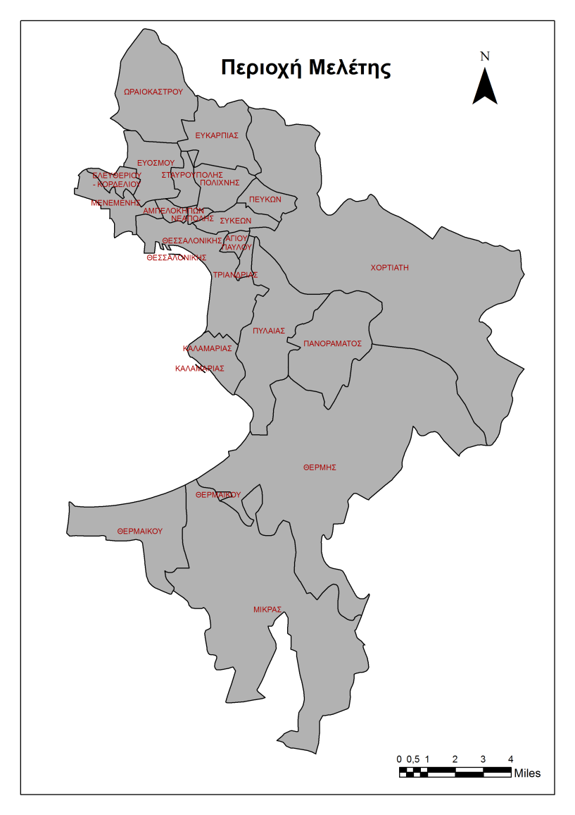

Slide 4
Σκοπός
Η χωρική απεικόνιση των συμμαχικών στρατευμάτων με βάση τους σημερινούς ΟΤΑ της πόλης της Θεσσαλονίκης την χρονική περίοδο (1916-1918)
Η χωρική απεικόνιση των υγειονομικών μονάδων (Γενικά Νοσοκομεία, Τοπικά Νοσοκομεία, Κέντρα Πρώτων Βοηθειών, Κέντρα Εγκατάστασης Ασθενοφόρων) των στρατευμάτων την ίδια χρονική περίοδο
Η χωρική απεικόνιση βασικών υποδομών των στρατευμάτων πχ. στρατηγεία, μαγειρεία
Η απεικόνιση με βάση την εθνικότητα και τη διάρκεια παραμονής των στρατευμάτων κάθε χώρας

Slide 5
Διαδικασία Επίτευξης του Στόχου
Με βάση το υπάρχον χαρτογραφικό υπόβαθρο της Θεσσαλονίκης, καθώς και με τις περιγραφικές πληροφορίες σχετικά με την ύπαρξη και εγκατάσταση των Στρατοπέδων και Υγειονομικών Μονάδων, η αποτύπωση/απεικόνιση με σημειακά και γραμμικά σύμβολα των εγκαταστάσεων.
Δημιουργία μιας λογικής και λειτουργικής βάσης δεδομένων και σύνδεση με το GIS Software
Διαφοροποίηση των συμβόλων, αλλά και κατηγοριοποίηση, με βάση το είδος και τη σημαντικότητα των εγκαταστάσεων

Slide 6
Αναμενόμενα Αποτελέσματα
Εύκολη και ακριβής απεικόνιση των εγκαταστάσεων
Δυνατή τροποποίηση των στοιχείων της βάσης δεδομένων και εμφάνιση στο χάρτη
Εμφάνιση των περιοχών εγκατάστασης των νοσοκομείων και στρατοπέδων με τις τότε ονομασίες και τις σημερινές

